Slide 1
Potensi Akses Pendanaan Green Climate Fund
“Energi Terbarukan dan Green Climate Fund”
Selasa, 7 Juni 2022
ndagcf-Indonesia@kemenkeu.go.id

Slide 2





Green Climate Fund
Arsitektur GCF dan Peran Aktor Nasional
GCF adalah entitas pelaksana mekanisme keuangan UNFCCC yang didirikan oleh Conference of Parties (COP) tahun 2010.
Berpotensi membantu Indonesia mencapai target NDC tanpa membebani APBN
Mekanisme pendanaan global untuk perubahan iklim terbesar di dunia
Memiliki target yang seimbang antara mitigasi dan adaptasi
Entitas Pelaksana yang umumnya merupakan pengaju proyek dapat berasal dari berbagai jenis organisasi, seperti NGO, swasta, atau Pemerintah.
No-Objection Letter
Proposal pendanaan
Pendanaan
Arsitektur GCF
Permintaan No-Objection Letter (NOL)
No-Objection Letter
Lembaga Pemerintah juga dapat berperan sebagai pengawas atau penentu prioritas proyek GCF sesuai dengan kewenangannya masing-masing.
GCF bekerja melalui Entitas Terakreditasi untuk menyalurkan pendanaannya ke proyek atau program
Negara-negara berkembang perlu memiliki NDA/focal point agar dapat mengakses pendanaan GCF
Badan Kebijakan Fiskal mewakili Menteri Keuangan ditetapkan sebagai NDA-GCF Indonesia berdasarkan Keputusan Menteri Keuangan Nomor 756/KMK.10/2017
Entitas
Instrumen Keuangan
Pelaporan
Entitas Pelaksana

Slide 3

GCF Global Dashboard
Per Januari 2022
Mobilisasi dan Komitmen Dana
USD0,3 M dari IRM
USD2,4 M
Dicairkan
USD4,5 Miliar (M)
Diimplementasikan
USD3,1 M
Komitmen
USD9,68 M dari GCF-1
USD6,9 M Diimplementasikan
USD10,3 M Komitmen
USD9,98 M Tersedia
IRM: Initial Resource Mobilization
Dana yang Telah Dialokasikan Khusus untuk Indonesia
USD203,8 M
Proyek
USD0,79 M Fasilitas Persiapan Proyek
USD3 M Fasilitas National Adaptation Plan
USD1,85 M Fasilitas Country Readiness

Slide 4




GCF Global Dashboard
Per Januari 2022
Portofolio Proyek
Lembaga Terakreditasi
190
Jumlah Proyek
Berdasarkan Sektor (nominal pendanaan)
Mitigasi 62%
(USD6,2 M)
Adaptasi 38%
(USD3,8 M)
113
Lembaga Terakreditasi
Instrumen Finansial
Jumlah Proyek Berdasarkan Modalitas

Slide 5
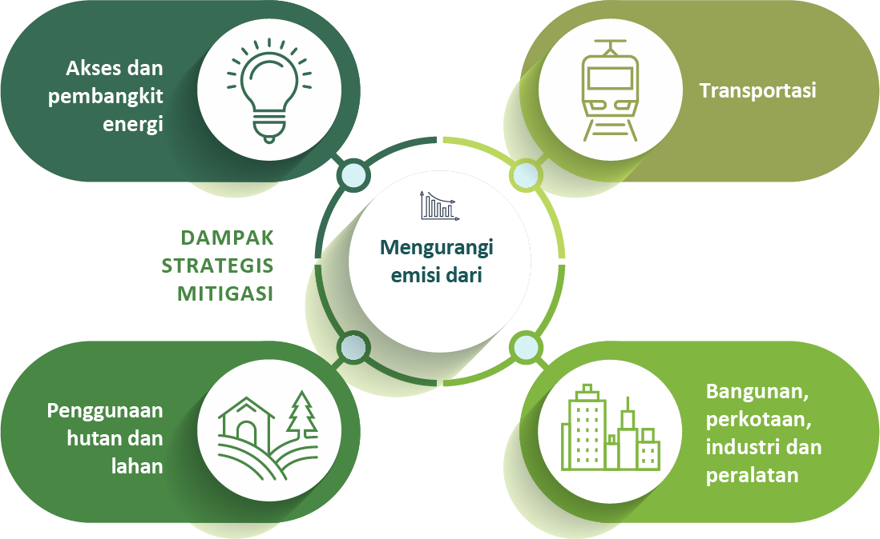
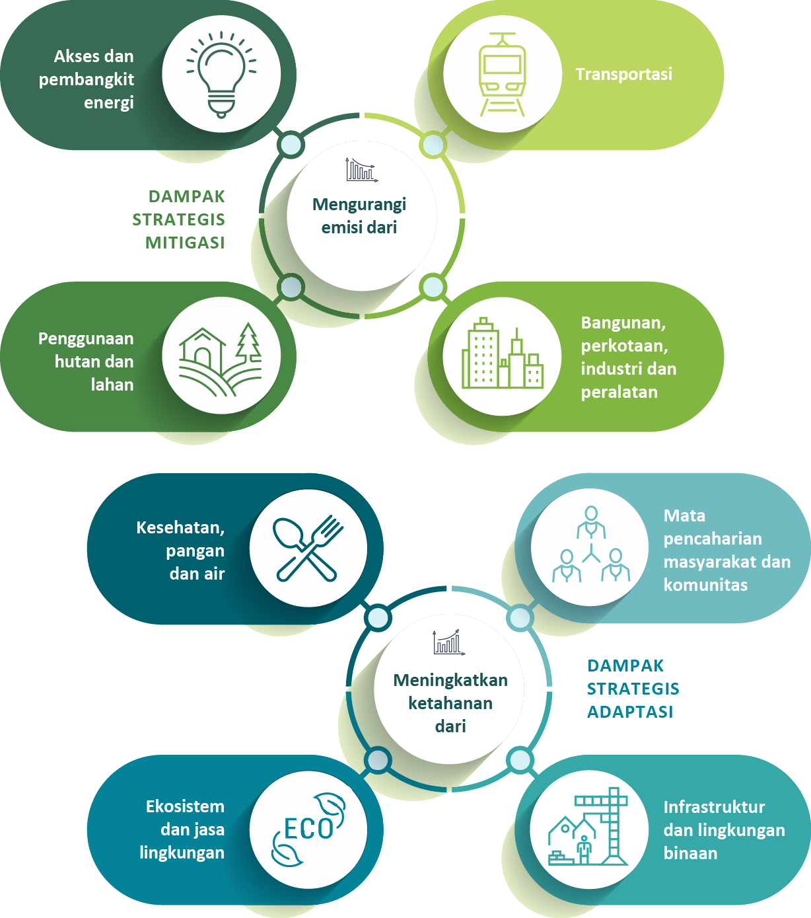
Area Pendanaan
Mitigasi (mengurangi emisi dari):
Adaptasi (meningkatkan ketahanan dari):
Akses dan pembangkit energi
Kesehatan, pangan dan air
Mata pencaharian masyarakat dan komunitas
Transportasi
Infrastruktur dan lingkungan binaan
Penggunaan hutan dan lahan
Bangunan, perkotaan, industri dan peralatan
Ekosistem dan jasa lingkungan
Notes:
5

Slide 6

Peran Badan Kebijakan Fiskal
01 Menjalankan kepemimpinan strategis atas kegiatan GCF di negaranya
BKF mewakili Menteri Keuangan ditetapkan sebagai NDA (National Designated Authority)-GCF Indonesia berdasarkan Keputusan Menteri Keuangan No. 756/KMK.10/2017
02 Menyusun Country Programme bersama Kementerian/ Lembaga
03 Menominasikan entitas nasional untuk akreditasi GCF
04 Menerbitkan Surat Pernyataan Tidak Keberatan (No Objection Letter)
05 Memimpin implementasi program Dukungan Kesiapan dan Persiapan (Readiness and Preparatory Support Program/RPSP)

Slide 7



Contoh Jendela Pendanaan
Project/ Programme Funding
Untuk pengusulan pendanaan proyek/ program dilakukan oleh Entitas Terakreditasi oleh GCF.
Project Preparation Facility
Diajukan untuk pendanaan dalam menyusun proposal pendanaan proyek/ program dengan jumlah maksimal sebesar USD 1,5 juta.
REDD+ Pilot Programme
Dapat diajukan oleh Entitas Terakreditasi dengan koordinasi dengan NDA and REDD+ entity/focal point.

Slide 8
Proyek/Program Indonesia yang Disetujui GCF
No | Program/proyek | Entitas Terakreditasi/ Mitra Pelaksana | Sektor | Nilai Proyek untuk Indonesia (juta USD)
Program Kesiapan Negara
1 | GCF Readiness I Program | GGGI | Cross cutting | 0,85
2 | GCF Readiness II Program | GGGI |  | 1,00
3 | National Adaptation Plan | UNDP | Adaptation | 3,00
Fasilitas Persiapan Proyek
4 | Semarang BRT Development | PT. SMI | Transportasi | 0,79
5 | Collaborative R&DB for Promoting the Innovation of Climate Technopreneurship – 4 negara | Korean Development Bank | Cross Cutting | 0,31*
6 | Green Guarantee Company – multi negara | MUFG |  | 0,23*
Proposal Pendanaan
7 | RBP REDD+ for year 2014-2016 | UNDP | Hutan & Guna Lahan | 103,80
8 | Geothermal Resource Risk Mitigation | World Bank | Akses dan Pembangkit Energi | 410,00
9 | Climate Investor One – di 18 negara | FMO |  | 43,90*
10 | Global Sub-national Climate Finance – di 42 negara | Pegasus and IUCN | Cross Cutting | 5-150*
11 | ASEAN Catalytic Green Finance Facility: Green Recovery Program – di 5 negara | Asian Development Bank |  | 150,00*
12 | Global Fund for Coral Reefs Investment Window – multi negara | Pegasus | Adaptasi | 29,4*
*Proyek multi negara dengan nilai indikatif berdasarkan informasi yang tersedia
Notes:
Usual update from project/program approved by the GCF

Slide 9
Proyek dalam Pipeline
No | Proyek | Entitas Terakreditasi | Status No Objection Letter (NOL)
1 | Sustainable and Climate Resilient Wave Energy in Indonesia (Project Preparation Facility) | PT. SMI | NOL diterbitkan
2 | Mitigating Green House Gas Emissions in Indonesia through Sustainable Forest and Landscape Management | Conservation International | NOL diterbitkan
3 | Programme of Energy Efficiency in Buildings (PEEB) Cool | AFD | NOL diterbitkan
4 | Mainstreaming circular economy approaches for low-carbon investments in the tourism industry in Indonesia | PT SMI | Dalam proses
5 | Catalyzing Energy Efficiency Investment in Indonesia | PT SMI | Dalam proses
6 | Advancing Adaptation Finance Facility (AFF) to Highly Vulnerable Communities in Central and Eastern Parts of Indonesia | Kemitraan | Dalam proses
7 | Supporting Innovative Mechanisms for Industrial Energy Efficiency Financing in Indonesia with Lessons for Replication in other ASEAN Member States | Korean Development Bank | NOL diterbitkan
8 | Developing Climate Resilience in Small-scale Farming Systems in NTT | UNDP | NOL diterbitkan
9 | Community Resilience Partnership Program - Multicountries Programme | ADB | NOL diterbitkan
10 | E-Mobility Program – Multicountries Programme | ADB | NOL diterbitkan
PPF : Project Preparation Facility
Notes:
Daftar ini adalah daftar proyek yang diajukan langsung oleh entitas terakreditasi, bukan termasuk proyek-proyek yang disaring melalui Call for PCN.

Slide 10
Pertimbangan Prioritas Pendanaan GCF
Pertimbangan |  | Deskripsi
Mitigasi | Efektivitas Dana | Terlepas dari sektor, GCF sebaiknya diprioritaskan untuk mendanai proyek yang melibatkan inovasi, teknologi tinggi dan membutuhkan modal besar.
 | Celah Finansial | GCF dapat dialokasikan untuk mendanai sektor dengan prioritas tinggi tetapi memiliki celah kebutuhan pembiayaan yang besar, seperti sektor energi.
 | Pengusul Proyek | Sektor swasta sebaiknya diprioritaskan untuk mengakses pinjaman untuk pembiayaan proyek rendah emisi.
Adaptasi | Kerentanan Provinsi | Untuk kegiatan adaptasi, GCF diprioritaskan untuk daerah yang rentan (sesuai dengan indeks kerentanan), daerah tertinggal, terdepan, dan terluar (3T).
 |  | Lokasi Prioritas berdasarkan NAPs/ PBI 2020-2024
 | Penerima Manfaat | Penerima manfaat adalah masyarakat, pemerintah daerah, CSO, dan perusahaan yang membantu masyarakat lokal. Masyarakat yang dimaksud termasuk wanita, masyarakat adat, dan kelompok rentan. Oleh karena itu, CSO seharusnya dapat mengakses hibah untuk proyek mikro dan/atau kecil.
 | Sektor Prioritas | Berdasarkan RPJMN: Air, Pertanian, Kesehatan, Laut & Pesisir

Slide 11
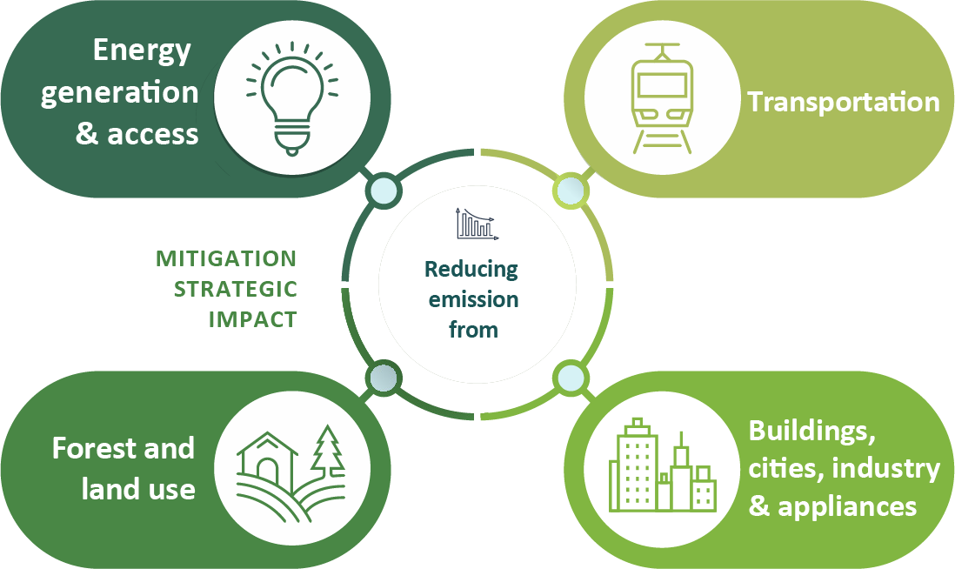
Area Sektor Mitigasi GCF Sesuai dengan Country Programme Indonesia
Hutan & Guna Lahan
Pencegahan kebakaran hutan
Pengurangan deforestasi
Restorasi gambut
Rehabilitasi hutan dan lahan
Implementasi hutan berkelanjutan
Restrukturisasi industri di sektor kehutanan
Rehabilitasi area laut dan pantai
Energi & Transportasi
Energi terbarukan
Efisiensi energi
Biofuel dalam transportasi
Transportasi publik yang rendah karbon
Area dampak GCF
Area dampak GCF
Transportasi
Hutan & penggunaan lahan
Akses dan pembangkit energi
Limbah
Waste to Energy
Manajemen limbah dengan
daur ulang dan pengomposan
Manajemen limbah cair
Area dampak GCF
Akses dan pembangkit energi
Pertanian
Produksi komoditas yang berkelanjutan
Penggunaan tanaman yang rendah emisi
Smart agriculture, termasuk konsep penggunaan air yang efisien
Pemanfaatan pupuk sebagai penyubur dan biogas
Bangunan, perkotaan, industri dan peralatan
Area dampak GCF
Hutan & penggunaan lahan
Proses Industri dan
Penggunaan Produk
Green industry
Green buildings
Area dampak GCF
Bangunan, perkotaan, industri dan peralatan
Notes:
EDIT
GCF dapat digunakan untuk mendorong firma swasta untuk mengembangkan proyek hijau dengan mensubsidi harga bunga pasar – dan menyediakan skema pinjaman lunak untuk firma-firma tersebut. Pendanaan GCF dapat digunakan di berbagai sektor tergantung variasi teknologi hijau yang ada.

Slide 12
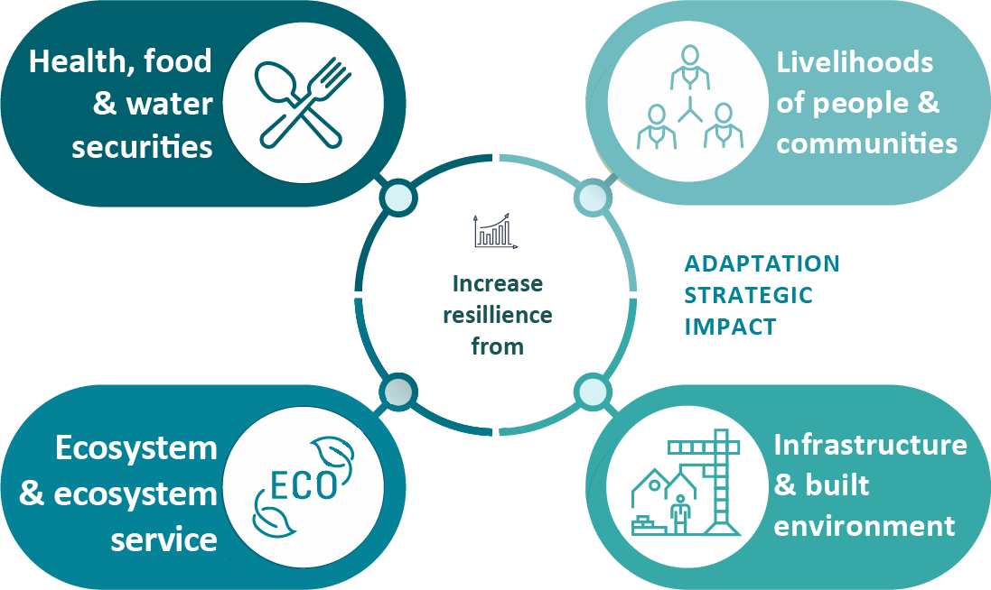
Area Sektor Adaptasi GCF Sesuai dengan Country Programme Indonesia
Ketahanan Ekonomi
Peningkatan ketahanan iklim bagi petani dan nelayan di area rentan
Pemanfaatan limbah organik untuk energi
Penggunaan energi terbarukan di area terpencil
Pengembangan tanaman tahan iklim untuk bioenergy
Pemanfaatan lahan terdegradasi untuk energi terbarukan
Efisiensi dalam pola konsumsi energi
Perkebunan dan pertanian yang berkelanjutan
Manajemen lahan yang efisien
Ketahanan sosial dan mata pencaharian
Program kesehatan publik terkait perubahan iklim
Inovasi teknologi dan partisipasi komunitas dalam kesehatan terkait adaptasi perubahan iklim
Sistem peringatan bencana
Infrastruktur yang tahan iklim
Persiapan untuk pengurangan risiko bencana
Area dampak GCF
Kesehatan, pangan,dan air
Infrastruktur dan lingkungan binaan
Ketahanan ekosistem
Restorasi ekosistem dan konservasi
Kehutanan sosial
Manajemen pantai yang berkelanjutan
Manajemen air bersih
Manajemen DAS yang terintegrasi
Area perkotaan yang tahan iklim
Area dampak GCF
Infrastruktur dan lingkungan binaan
Ekosistem dan jasa lingkungan
Area dampak GCF
Mata pencaharian masyarakat dan komunitas
Kesehatan, pangan,dan air
Notes:
EDIT
GCF dapat digunakan untuk mendorong firma swasta untuk mengembangkan proyek hijau dengan mensubsidi harga bunga pasar – dan menyediakan skema pinjaman lunak untuk firma-firma tersebut. Pendanaan GCF dapat digunakan di berbagai sektor tergantung variasi teknologi hijau yang ada.

Slide 13
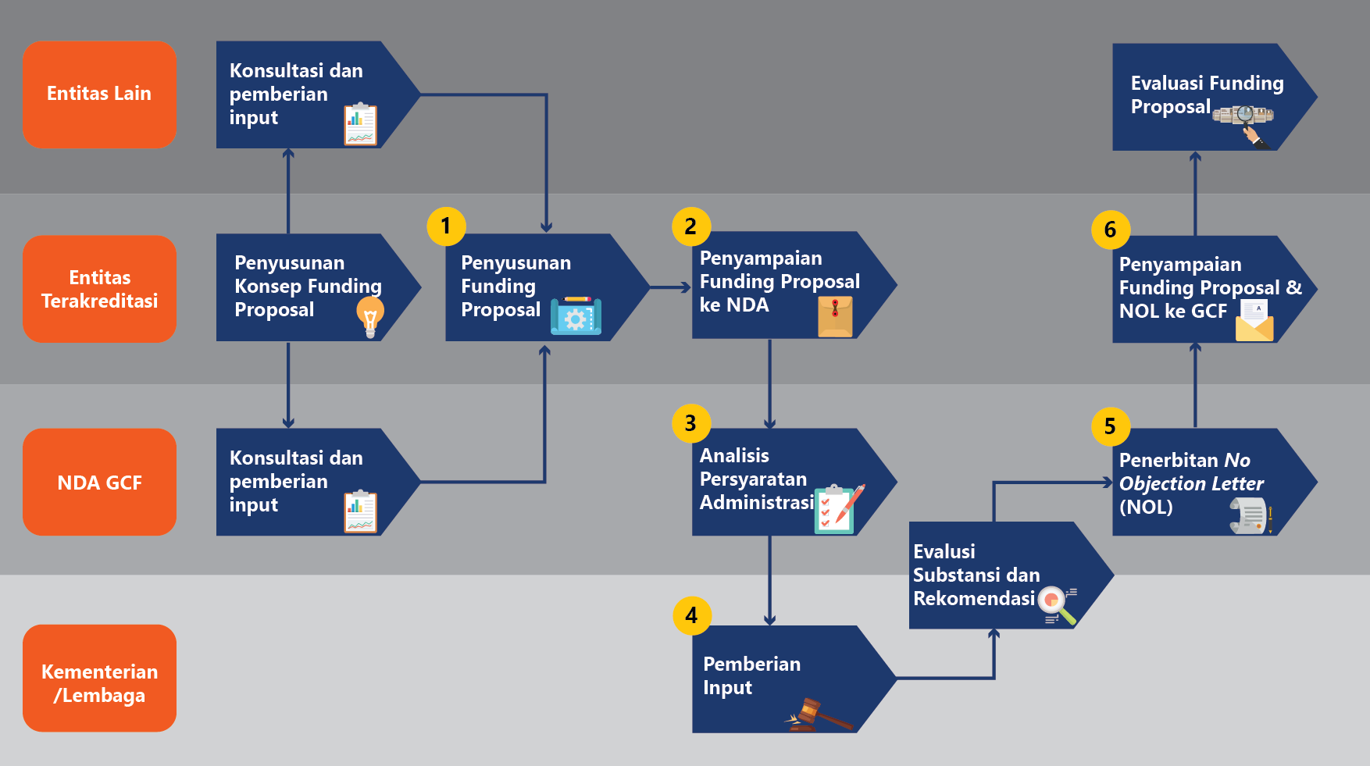
Proses Pengajuan Proyek GCF di Indonesia
No-Objection Letter (NOL) merupakan bentuk persetujuan proyek dari negara. Ketika sudah memiliki NOL, GCF baru akan mempertimbangkan persetujuan pendanaan proyek.
Penyusunan nota konsep & proposal pendanaan pada poin 1 dan 2 dapat dilakukan oleh Lembaga Terakreditasi bersama dengan lembaga pengusul proyek lainnya, termasuk pemerintah, NGO, swasta. Pemerintah Daerah & aktor local dapat bekerjasama dengan AE
Pemberian input pada poin 4 melibatkan pemangku kepentingan yang terkait dengan proyek. Pemangku kepentingan nasional dapat membantu penyempurnaan proyek.
1
2
3
Entitas Terakreditasi
(AE)
Penyusunan Nota Konsep
Penerbitan NOL berdasarkan SOP NDA pada lampiran KEP-34/KF/2018
Notes:
Untuk poin penyusunan konsep dan proposal, dapat disampaikan contoh bahwa AE berkoordinasi dgn pemda sejak desain proyek, contoh proyek ADB dengan judul Community Resilience Partnership Program (NOL diterbitkan), dimana salah satu pipelinenya adalah utk rusun di 5 kota termasuk Banjarmasin, Cirebon, Makassar, Palembang, & Sorong
Untuk poin “pemberian input” dapat juga disampaikan contoh pentingnya peran pemda dalam proses NOL. Contoh: saat proses NOL proposal ADB judul E-mobility, melibatkan pemprov DKI karena terkait dengan usulan pipeline untuk E-buss di tingkat sub nasional.

Slide 14
Apa yang Membuat Proyek Menarik Bagi GCF?
CLIMATE RATIONALE yang kuat
Potensi PERGESERAN PARADIGMA
Merupakan Proyek Perubahan Iklim
Berdasarkan evident-based data dan dari sumber yang dapat dipercaya;
Ada korelasi yang kuat antara identifikasi masalah dan proyek yang diusulkan.
Potensi untuk replikasi;
Adanya penjelasan dan kegiatan yang dapat merubah paradigma aktor nasional;
Berkontribusi pada perubahan kerangka kebijakan dan peraturan;
1
2
KEBERLANJUTAN PROYEK
Mempromosikan
COUNTRY OWNERSHIP
Memasukkan desain yang berkelanjutan dan jangka panjang sehingga proyek tetap dapat berjalan setelah dana dari GCF selesai.
Sedapat mungkin tidak hanya mengandalkan hibah
4
Selaras dengan kebijakan dan merupakan prioritas nasional;
Memastikan peran serta stakeholders dengan kelompok target (komunitas rentan, wanita, kelompok minoritas, dsb.), pemerintah pusat dan daerah, dan pemangku kepentingan lainnya.
3

Slide 15
Akreditasi GCF

Slide 16
Siapa yang dapat menjadi lembaga terakreditasi?
Lembaga swasta, publik, non-pemerintah, institusi finansial, Lembaga sub-nasional, nasional, dan regional yang memiliki:
Jenis Lembaga Terakreditasi
1. Ukuran Proyek
1. Standar pengelolaan keuangan
Kapasitas finansial dan administritatif kunci
Tranparansi dan akuntabilitas
Micro <USD 10 Juta
Small USD 10 – 50 juta
3. Perlindungan Lingkungan & Sosial
Tingkat institusional:
Penilaian dan manajemen dampak lingkungan & sosial yang relevan
Tingkat Proyek:
Kondisi kerja dan pekerja
Efisiensi sumber daya dan pencegahan polusi
Kesehatan dan keamanan komunitas masyarakat adat
Akuisisi lahan dan pemindahan permukiman
Konservasi biodiversitas dan Manajemen sumber daya yang berkelanjutan
Warisan budaya
Kebijakan Gender
Medium USD >50 – 250 juta
Large USD > 250 juta
2. Skala Proyek
Nasional
Regional
Internasional
3. Kapasitas pengelolaan instrumen keuangan
On-lending/
Blending
Project Management
Grant Award
Loans, Equity, Guarantees

Slide 17
Kategori Environmental and Social Standard (ESS)
Aktivitas dengan potensi risiko/ dampak yang luas, beragam, tidak dapat diperbaiki, atau tidak memiliki preseden.
Proyek kehutanan dan pertanian skala besar
Pengembangan thermal atau hydropower
Proyek yang berdampak pada ekosistem yang sensitif
Proyek dengan komponen pemindahan permukiman skala besar
Proyek yang berdampak pada masyarakat adat
A
Aktivitas dengan potensi risiko/ dampak yang terbatas, hanya di lokasi tertentu, atau dapat diperbaiki serta memiliki langkah mitigasi yang terbukti sebelumnya.
Adaptasi sistem pertanian untuk perubahan iklim
Kegiatan manajemen hutan
Kegiatan untuk meningkatkan efisiensi energy
Pembangkit listrik rendah emisi skala kecil dan sedang
Insiatif pertanian skala kecil
B
Pendidikan dan pelatihan
Diseminasi informasi
Reforestasi skala kecil
Perencanaan keluarga dan kesehatan
Monitoring program
Studi dan perencanaan
Layanan konsultasi
C
Aktivitas dengan risiko/dampak lingkungan dan sosial yang minimal
Sumber: Green Climate Fund

Slide 18







Pengajuan aplikasi melalui
Pemenuhan kelengkapan administratif dan
Penilaian kelembagaan dan
Nominasi akreditasi dari NDA
pemeriksaan kelengkapan oleh sekretariat
OAS (Online Accreditation System)
OAS (Online Accreditation System)
pembayaran
biaya akreditasi
TAHAP 1
Penilaian oleh panel
Keputusan Dewan GCF
akreditasi
TAHAP 2
Lembaga Terakreditasi
Proses Akreditasi Lembaga
Finalisasi dan penandatanganan AMA (Accreditation Master Agreement) antara GCF dan Lembaga Terakreditasi
TAHAP 3
Program/ Proyek
Untuk dapat mengakses dana GCF,
lembaga harus terakreditasi

Slide 19







Pipeline Akreditasi di Indonesia
Entitas Terakreditasi Nasional Saat Ini /Direct Access Entities
Entitas Nasional yang Dinomimasikan
Proses Nominasi
PT Sarana Multi Infrastruktur
Penilaian Mandiri
Ukuran: Small (USD 10 – 50 juta)
Standar Fidusiari:
Basic; Project management; Grant award; On-lending/ Blending loans
Pengumpulan Pendaftaran
Proses tahap 1*
The Partnership for Governance Reform (Kemitraan)
Proses tahap 2**
Ukuran: Micro (hingga USD10 juta)
Standar Fidusiari:
Basic; Project management; Grant award.
Keputusan Dewan GCF
Disetujui pada Rapat Dewan GCF Ke-27, 11 November 2020
*Sekretariat GCF akan memeriksa kelengkapan persyaratan dan menilai kelompok akreditasi (ukuran dan standar fisudiari)
** Pendaftaran akreditasi akan dinilai oleh panel independen
Persetujuan Legal Akreditasi

Slide 20
Daftar AE yang beroperasi di Indonesia
No | Lembaga Terakreditasi | Ukuran Proyek | Kategori ESS | Status | Standar Fiduciary
 |  |  |  |  | BA | PM | GA | LO | EQ | GU | BL
1 | PT Sarana Multi Infrastruktur | Small | B | DAE | v | v |  | v
2 | Kemitraan (Partnership for Government Reform) | Micro | C | DAE | v | v | v
3 | Asian Development Bank (ADB) | Large | A | IAE | v | v | v | v | v | v
4 | Agence Française de Developpement (AFD) | Large | A | IAE | v | v | v | v |  | v
5 | BNP Paribas S.A. | Large | A | IAE | v |  |  | v |  | v
6 | Conservation International Foundation (CI) | Medium | B | IAE | v | v | v
7 | Deutsche Bank AG | Large | A | IAE | v | v | v | v | v | v
8 | Deutsche Gesellschaft fur Internationale Zusammenarbeit (GIZ) GmbH | Medium | B | IAE | v | v | v
Abbreviation:
DAE Direct Access Entity (National)
RAE Direct Access Entity (Regional)
IAE International Access Entity
BA Basic
PM Project Management
GA Grant Award
LO Loan
EQ Equity
GU Guarantee
BL Blending

Slide 21
Daftar AE yang beroperasi di Indonesia
No | Lembaga Terakreditasi | Ukuran Proyek | Kategori ESS | Status | Standar Fiduciary
 |  |  |  |  | BA | PM | GA | LO | EQ | GU | BL
9 | Food and Agriculture Organization (FAO) | Medium | B | IAE | v | v
10 | HSBC | Large | A | IAE | v | v |  | v | v | v
11 | International Finance Corporation (IFC) | Large | A | IAE | v | v | v | v | v | v
12 | International Fund for Agricultural Development (IFAD) | Medium | B | IAE | v | v | v | v
13 | International Union for Conservation of Nature (IUCN) | Medium | B | IAE | v | v | v
14 | Japan International Cooperation Agency (JICA) | Large | A | IAE | v | v | v |  |  |  | v
15 | Kreditanstalt fur Wiederaufbau (KfW) | Large | A | IAE | v | v | v | v | v | v
16 | Korea Development Bank (KDB) | Medium | B | RAE | v | v |  | v | v | v
Abbreviation:
DAE Direct Access Entity (National)
RAE Direct Access Entity (Regional)
IAE International Access Entity
BA Basic
PM Project Management
GA Grant Award
LO Loan
EQ Equity
GU Guarantee
BL Blending

Slide 22
Daftar AE yang beroperasi di Indonesia
No | Lembaga Terakreditasi | Ukuran Proyek | Kategori ESS | Status | Standar Fiduciary
 |  |  |  |  | BA | PM | GA | LO | EQ | GU | BL
17 | Pegasus Capital Advisors (PCA) | Large | B | IAE | v | v |  | v | v | v
18 | Nederlandse Financierings-Maatschappij voor Ontwikkelingslanden N.V. (FMO) | Large | A | IAE | v | v | v | v | v | v
19 | United Nations Development Programme (UNDP) | Medium | B | IAE | v | v
20 | United Nations Environment Programme (UNEP) | Small | B | IAE | v | v | v
21 | World Food Programme (WFP) | Micro | C | IAE | v | v
22 | World Meteorological Organization (WMO) | Small | C | IAE | v | v
23 | World Bank | Large | A | IAE | v | v | v | v |  | v
Dapat dilihat di website GCF “Getting accredited > Entity Directory”
Abbreviation:
DAE Direct Access Entity (National)
RAE Direct Access Entity (Regional)
IAE International Access Entity
BA Basic
PM Project Management
GA Grant Award
LO Loan
EQ Equity
GU Guarantee
BL Blending

Slide 24
Proyek Hasil Call for PCN
No | Sektor | Proyek | Pengaju Proyek | AE
1 | Energi | Green Hybrid Minigrid for Remote Areas in Indonesia (Call I) | Électricité de France | PT SMI
 |  | Power Plant Hybridization and Refurbishment in Indonesia’s Small Islands (Call II) | Mercy Corps Indonesia; PT PLN; PT Indonesia Power | PT SMI
2 | Energi | Power Plant Hybridization and Refurbishment in Indonesia’s Small Islands | Mercy Corps Indonesia; PT PLN; PT Indonesia Power | PT SMI
3 |  | Indonesia Diesel Conversion Program (Call II) | PT Indonesia Power | PT SMI
4 |  | Renewable Sumba Power Plant (Call II) | Hydrogene de France | BNP Paribas
5 | Adaptasi | Reducing Emissions Through Strategic Agriculture Zone in Gorontalo District: Transforming Food Crops, Coconut and Livestock Industries (Call I) | Yayasan Rumah Energi Konsorsium | Kemitraan
6 |  | Local Food Diversification Program for Climate Change Adaptation in East Nusa Tenggara, Indonesia (Call I) | Yayasan KEHATI | Kemitraan
7 |  | Climate Adaptive Livelihood for Ecosystem and Socio-Economic Resilience (Call II) | Mercy Corps Indonesia | Kemitraan
8 | Cross cutting | Berbak Peatlands: Catalyzing Financing and Investment for Sustaining Carbon in Peat Ecosystems in Indonesia (Call I) | CIFOR; ICRAF; Wetland International | IUCN
 |  | Coastal Resilience in Papua, Maluku, & North Sumatera (Call I) | Yagasu, YLBA, Bappeda Maluku | IUCN
9 |  | Coastal Resilience in Papua, Maluku, & North Sumatera | Yagasu, YLBA, Bappeda Maluku | IUCN
 |  | Green Peatland Economy (Call II) | BRGM | FAO
10 |  | Green Peatland Economy | BRGM | FAO
AE = Entitas Terakreditasi
Notes:
Pengembangan pembangkit listrik RE menggunakan panel surya dan biomassa untuk mendorong industri lokal dan meningkatkan ketahanan masyarakat di Kepulauan Sulawesi. (Total USD 21 juta)
Fasilitas pendanaan proyek adaptasi untuk CSO dan UMKM dengan 4 komponen utama: 1) Pendanaan di sektor agrikultur, air, dan ekosistem lingkungan; 2) Persiapan proyek; 3) Manajemen dan monev proyek; 4) Knowledge management. (Total USD 10 juta)
Fasilitas pengembangan efisiensi energi untuk industry (Total USD 57, 67 juta)
Program REDD+ Kalimantan Barat (Total EUR 115 juta; GCF EUR 45 juta)
Manajemen ekosistem lahan basah di Taman Nasional Berbak (Total USD 40 juta)
Manajemen bakau di tiga wilayah: Wilayah Sorong, Pantai Sumatera Utara, dan Kepulauan Aru (jumlah belum pasti)
Proyek dengan pendekatan ecosystem based adaptation dan perikanan di Sulawesi Utara, Maluku, dan Maluku Utara (Total USD 31,5 juta)

